Slide 1
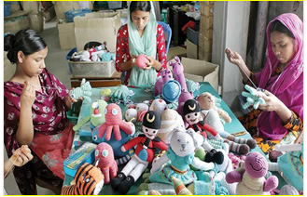
সবাইকে শুভেচ্ছা

Slide 2
পরিচিতি
শ্রেণিঃ দশম
বিষয়ঃ ব্যবসায় উদ্যোগ
সময়ঃ ৫০মিনিট
তারিখঃ ১৩ মার্চ,২০২০খ্রিঃ।
মোঃ মিজানুর রহমান
সহকারি শিক্ষক
ব্যবসায় শিক্ষা শাখা
বলইবুনিয়া মাধ্যমিক বিদ্যালয়
বেতাগী,বরগুনা।
E-mail: mdmrahman17@gmail.com

Slide 3
এসো আমরা একটি ভিডিও দেখি

Slide 4
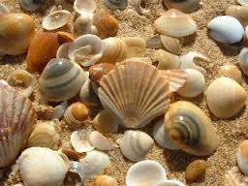
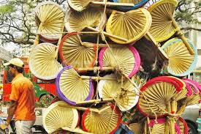
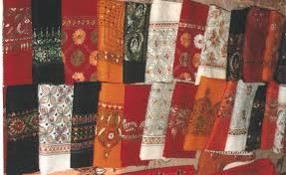
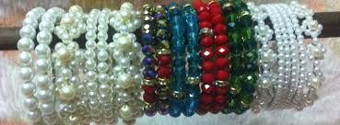
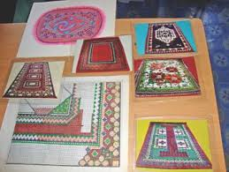
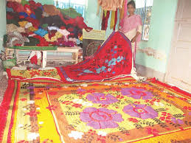
ছবিগুলো দেখ এগুলো কিসের ছবি।

Slide 5
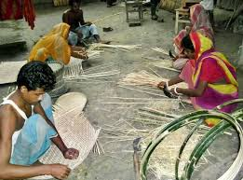
আজকের পাঠ
বাংলাদেশের কুটির শিল্প

Slide 6
প্রত্যাশা করা যাচ্ছে যে এই পাঠ শেষে শিক্ষার্থীরা-
কুটির শিল্প কী তা বলতে পারবে ।
কুটির শিল্পের বৈশিষ্ট্য ব্যাখ্যা করতে পারবে।
কুটির শিল্পের ক্ষেত্র সমূহ চিহ্নিত করতে পারবে।
কুটির শিল্পের গুরুত্ব লিখতে পারবে।

Slide 7
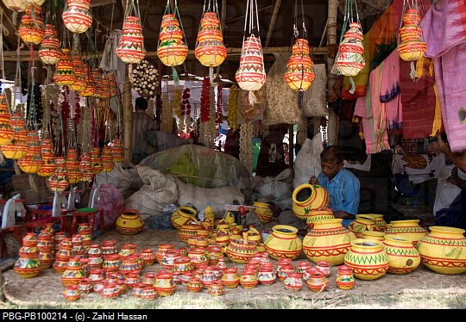
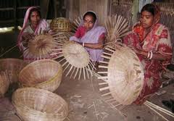
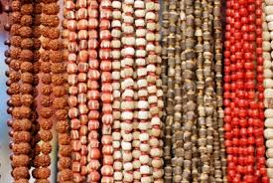
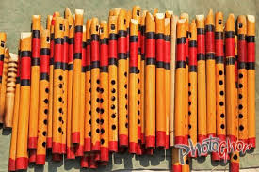
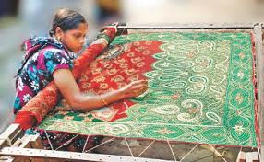
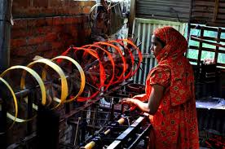
কুটির শিল্পে তৈরিকৃত পণ্যসামগ্রী

Slide 8
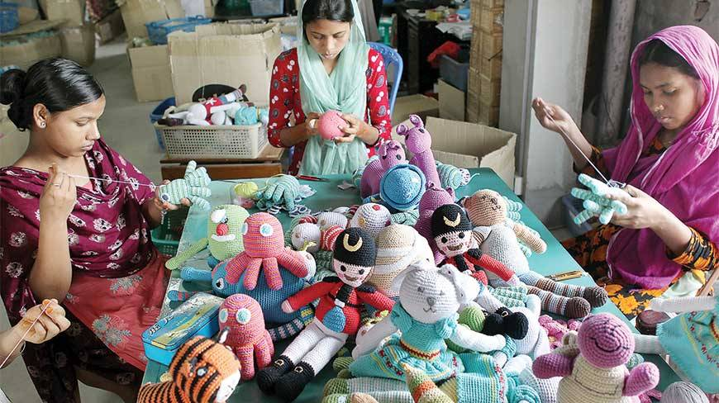
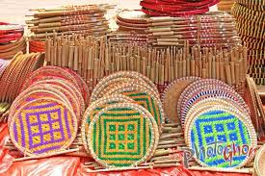
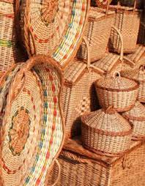
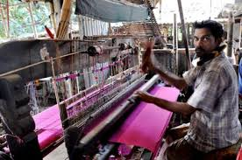
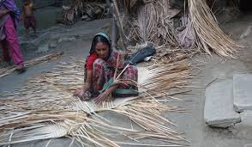
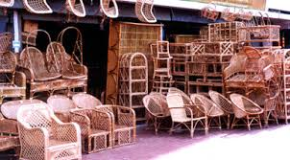
একক কাজ
কুটির শিল্প কী?

Slide 9
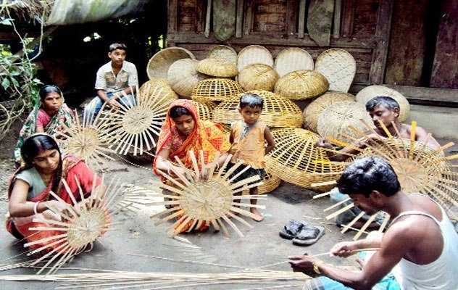
একক কাজের উত্তর মিলিয়ে নাও।
সাধারণত পরিবারের সদস্যদের দ্বারা পরিচালিত শিল্প যা প্রতিষ্ঠানের জমি ও ভবন ব্যতিরেখে স্থায়ী সম্পদের মূল্য প্রতিস্থাপন ব্যয়সহ ৫ লক্ষ টাকার নিচে এবং সর্বোচ্চ জনবল ১০ জনের বেশী নয় এমন শিল্পকে কুটির শিল্প বলে।

Slide 10
বাংলাদেশের কুটির শিল্পের ধরণ
পাটজাত শিল্প
বাঁশ ও বেত শিল্প
মৃৎ শিল্প
তাঁত ও বস্ত্র শিল্প
খাদ্য ও সহায়ক শিল্প
হস্ত শিল্প
ঝিনুক শিল্প
ক্ষুদ্র ইস্পাত ও প্রকৌশল শিল্প
কেমিক্যাল,ফার্মাসিউটিক্যালস শিল্প

Slide 11
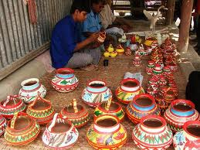
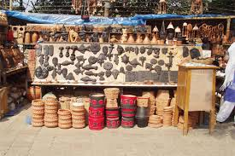
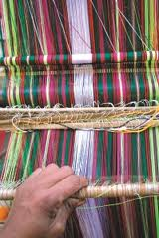
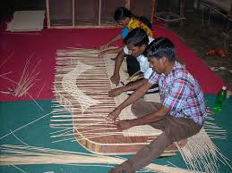
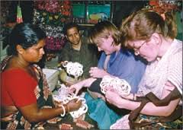
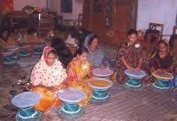
জোড়ায় কাজ – (০৮ মিঃ)
কুটির শিল্পের প্রধান বৈশিষ্ট্যগুলো লিখ।

Slide 12
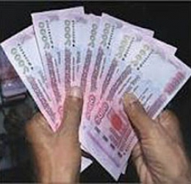
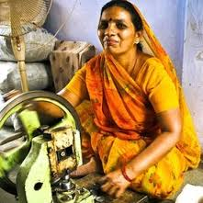
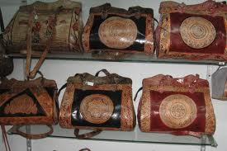
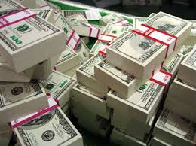
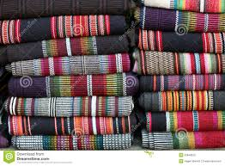
দলীয় কাজ –(১০ মিঃ)
বাংলাদেশের অর্থনৈতিক উন্নয়নে কুটির শিল্পের ৫টি গুরুত্ব লিখ।

Slide 13
মূল্যায়ন
চানাচুর,মধু,গুড় কোন শিল্পের অন্তর্গত?
কুটির শিল্পের ৫টি ক্ষেত্রের নাম বল।
কুটির শিল্পের শ্রমিক কারা?

Slide 14
বাড়ির কাজ
বাংলাদেশের প্রেক্ষাপটে কুটির শিল্পের উন্নয়নের পথে প্রধান বাধাগুলো লিখ।

Slide 15
সকলকে ধন্যবাদ

